Slide 1
De grond der dingen
PARTNER VAN DE STAD

Slide 2
Samenwerking met de Stadsdiensten
SAMEN LEVEN
VRIJE TIJD
INTEGRAAL STEDELIJK BELEID
ALGEMENE ONDERSTEUNING
FACILITAIRE ONDERSTEUNING
STRATEGIE ONTWIKKELING

Slide 3
Samen leven

Slide 4
Burgerzaken
Begraafplaatsen
vreemdelingen

Slide 5
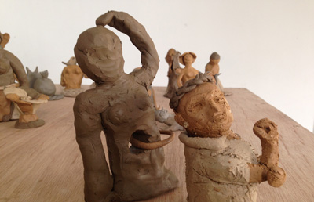
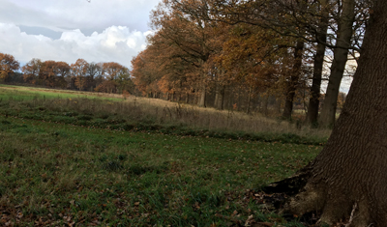
Natuurbegraafplaats
Mens en natuur gaan hier in elkaar over, net zoals leven en dood.
→15.000 m²
De verenigde vierkante meters van Mechelen
Voor onze kinderen, voor onze toekomst, voor Mechelen.
→138 m²

Slide 6
Preventie en veiligheid
gemeenschapswachten

Slide 7
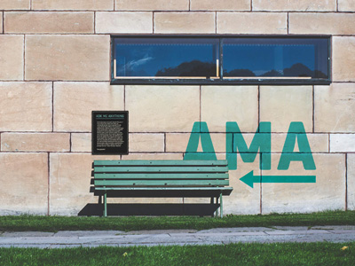
Ask Me Anything bankje
Een real life 'Ask Me Anything' bankje, waar mensen elkaar vragen kunnen stellen.
→ 4 m²

Slide 8
Sociaal beleid
Diversiteit
Onderwijsondersteuning
Ouderenbeleid

Slide 9
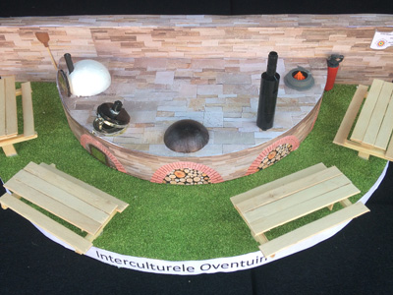
Interculturele Oventuin
Een interculturele tuin creëren met verschillende ovens waar verschillende culturen gebruik van kunnen maken.
→ 60 tot 200 m²

Slide 10
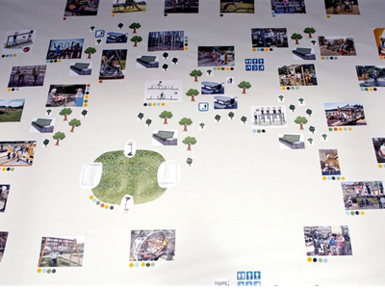
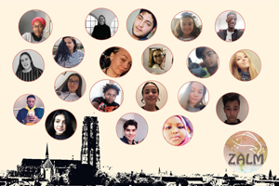
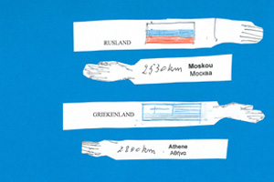
De beweegtuin voor alle Mechelaars
Meer bewegen, meer spelen, meer samen.
Dynamische school ZALM
Een (middelbare) school, die divers samengesteld én Mechels is in al haar geledingen tot en met inrichtende macht.
→ 2000 m²
Herkomstwijzer
Wegwijzerpalen zetten in Mechelen, waarop alle landen staan waar Mechelaars vandaan komen.
→ 4 – 5 m²

Slide 11
Vrije tijd

Slide 12
cultuur
Bibliotheek
Cultuurcentrum
Evenementenloket
H30
Mechelen Feest
Talentenfabriek

Slide 13
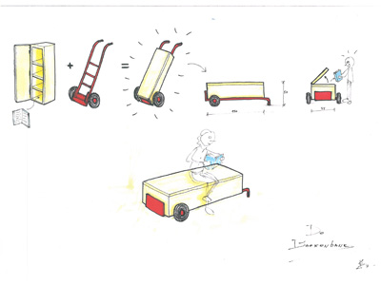
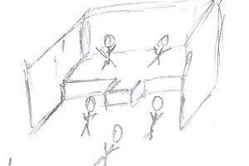
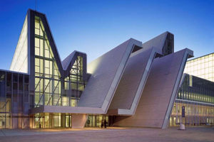
Malinwa Music Project
Een muziekproject op locatie door jongeren binnen verschillende genres.
Mechelse cultuurtempel/
cultuursite
Grote multifunctionele zaal in combinatie met verbruikerszaal en aanpalende kleinere zaaltjes.
Boekenbank
De boekenbank, een combinatie van mobiele zitbank en boekenkast.
→ 0,68 m² (1,50m op 0,45m)

Slide 14
Deeltijds kunstonderwijs
Academie
Stedelijk conservatorium

Slide 15
jeugd
jeugddienst

Slide 16
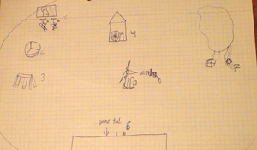
Spelen voor en door duurzame energie
Een speeltuin waar je onder meer games kan spelen door energie opgewekt door zonne-, wind- en waterenergie maar ook door energie die je zelf opwekt.
→ 150 m²
RC park
Park voor radio bestuurd entertainment voor jong en oud.
→ 20.000 m²

Slide 17
Kunst&erfgoed
Musea & erfgoed

Slide 18
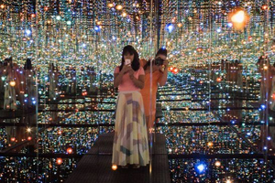
Mechelen in the picture
Een interactief museum met Mechelse en moderne kunst.

Slide 19
sport
sportdienst

Slide 20
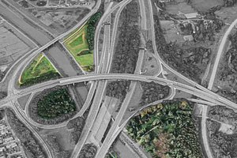
Cross track
Een parcours aanleggen voor mountainbikes, bmx en crossfietsen.
→ 20.000 m²

Slide 21
Integraal stedelijk beleid

Slide 22
omgeving
bouwdienst
Milieu educatie
Natuur en groenontwikkeling

Slide 23
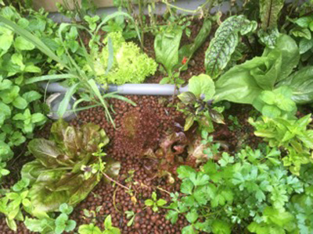
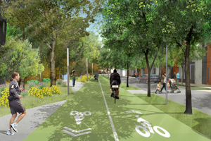
Bospark op de Koningin Astridlaan, Van Benedenlaan en Schuttersvest
Vergroening van de Vesten zorgt voor een beter klimaat en is een geweldige meerwaarde voor stad, bewoner en bezoeker.
→ 20.000 m²
Aquaponics in Mechelen
In een gesloten kringloopsysteem met 50% minder waterverbruik zowel groenten als vis telen zonder pesticiden op beperkte oppervlakte.
→ 30 m² is leuk maar kan zowel kleiner als groter

Slide 24
Projecten en planning
Mobiliteit
Publieke ruimte
Ruimtelijke planning

Slide 25
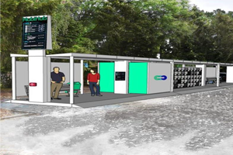
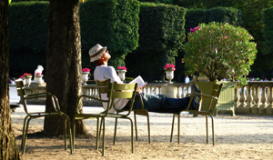
Mobiliteitsknooppunten met aanvullende diensten
Een netwerk van grote, middelgrote en kleine mobiliteitshubs.
→ Tussen 15 en 100 m² en meer per mobiliteitsknooppunt
Verplaatsbare zitbankjes
Nestel je met een bankje op je favoriete plek van het park of plein.
→ 75 m² à 100 m²

Slide 26
Stedelijke infrastructuurprojecten
Projecten openbaar domein

Slide 27
Wonen en economie
Oh!Mechelen
Horeca
wonen

Slide 28
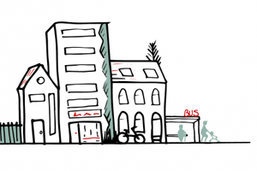
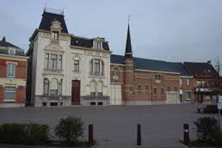
Avondmarkt Heffen
Op het dorpsplein een avondmarkt organiseren, op woensdagavond tussen 17.00 en 21.00u.
→ 800 m²
Anders wonen
Ruimte voor betaalbare en duurzame woonalternatieven, waarbij de bewoners centraal staan, bijvoorbeeld via een wooncoöperatie.

Slide 29
Algemene ondersteuning

Slide 30
Marketing en communicatie
Toerisme en uit in Mechelen

Slide 31
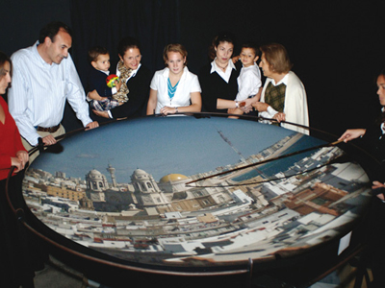
Camera obscura
Een camera obscura in Mechelen die de stad laat zien op een ongeziene en unieke manier, telkens anders, met de seizoenen mee.
→ 6 m²

Slide 32
Proces ondersteuning
Klachtenbehandeling

Slide 33
Facilitaire ondersteuning

Slide 34
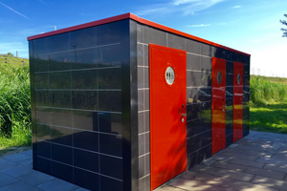
Aanduidingen openbare toiletten
Aanduidingen plaatsen naar de openbare toiletten in Mechelen.

Slide 35
gebouwen
vastgoedbeheer

Slide 36
uitvoeringsdiensten
Onderhoud openbaar domein
Wijkonderhoud

Slide 37
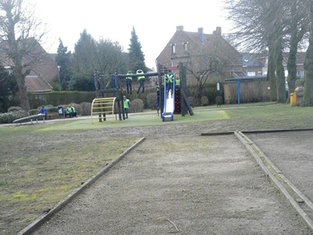
Gerenoveerde petanquebaan
Een gerenoveerde petanquebaan als ontmoetingsplek, om samen met de buren gezellige momenten te beleven.
→144 m²

Slide 38
Strategie & ontwikkeling
Duurzame onwikkeling & energie
Energiepunt Mechelen

Slide 39
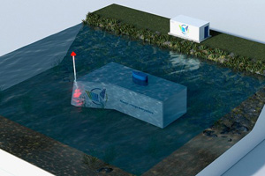
Waterkracht uit de getijden van de Zenne
Er zit een enorme hoeveelheid energie in het water van de Zenne.
→ 28,5 m²

Slide 40
Klankbordgroep
Bart Willocx: Voorzitter van de Rechtbank van eerste aanleg in het arrondissement Antwerpen
Filip De Rynck: hoogleraar bestuurskunde aan de Universiteit Gent
Patrick Allegaert: voorzitter van het Vlaams Museumoverleg en voorzitter Theater aan Zee (TAZ, Oostende)
Michel Bauwens: Belgische cyberfilosoof’ en oprichter van de P2P Foundation
Evelyne Deceur: is stafmedewerker bij de Dienst Beleidsparticipatie van de Stad Gent en gastdocent ‘sociaal-cultureel werk en samenlevingsopbouw’ bij de vakgroep sociaal werk en sociale pedagogiek (Universiteit Gent)
Sofie De Caigny: is directeur van het Vlaams Architectuurinstitut (VAi) en Secretary General van ICAM - International Confederation of Architectural Museums
Guy Gypens: algemeen en artistiek directeur het Kaaitheater en maakt deel uit van PULS, een denktank voor een transitie naar een duurzame en sociaal-rechtvaardige samenleving
Pascal Gielen: is als hoogleraar kunstsociologie en cultuurpolitiek verbonden aan het Antwerp Research Institute for the Arts (ARIA) van de Universiteit Antwerpen. Hij leidt er tevens het Culture Commons Quest Office (CCQO).
Katrien Laenen: Ze was als artistiek coördinator verbonden aan de kunstcel van het Team Vlaams Bouwmeester. Sinds 2016 werd de ‘kunstcel’ ondergebracht bij het departement CJSM.
Lotte van den Berg: In het werk dat theatermaker en beeldend kunstenaar Lotte van den Berg maakt, staat het creëren van de derde ruimte, een ontmoetingsruimte voor uitersten, centraal.
Olga Van Oost: Als sectorcoördinator musea en adviseur museologie bij FARO (Vlaams Steunpunt voor Cultureel Erfgoed) adviseert en ondersteunt ze hen in hun beleid en praktijk.
Eric Corijn: Hij is hoogleraar Stadsstudies aan de VUB waar hij de onderzoeksgroep Cosmopolis oprichtte. Hij is tevens ondervoorzitter van het Brussels Studies en consultant Global Parliament of Mayors.
Samira Essiaf: Ze is sinds 2015 CEO van SIOPE, de Europese vereniging voor Pediatrische Oncologie. Ze woont en werkt nu in Brussel, maar ze behoudt een nauwe band met Mechelen: zo richtte ze de opleiding Apotheek -assistent in het KTA in Mechelen op en zet ze zich in als vrijwilliger voor allerhande projecten en organisaties zoals de Lage Drempel en Sharaf.
Yves Dejaeghere: werkte als politicoloog aan de Universiteit Antwerpen. Hij is sinds 2018 coördinator van de G1000 organisatie, een burgerplatform voor democratische vernieuwing om nieuwe vormen van overleg die de democratie versterken te ontwikkelen, te ondersteunen en te promoten, van het lokale tot het internationale niveau.

Slide 41
Stedelijke werkgroep De Grond Der Dingen
Sara Lanoye: DMMDS
Lieve Jaspaert: MARCOM
Benn Van Campenhout: sociale cohesie
Tom Depuydt: Projecten en Planning
Dirk Matheeuws: MARCOM
Ylva Berg: Mensen maken de stad
Eveline Verbist: ARSENAAL/LAZARUS
Willy Thomas: ARSENAAL/LAZARUS
Sigrid Bosmans: Musea & Erfgoed

Slide 42
Gespreksonderwerpen
De Grond der Dingen en de stedelijke diensten
Expo: Wat is de Grond der Dingen?
Verlicht onze geesten

